Slide 1
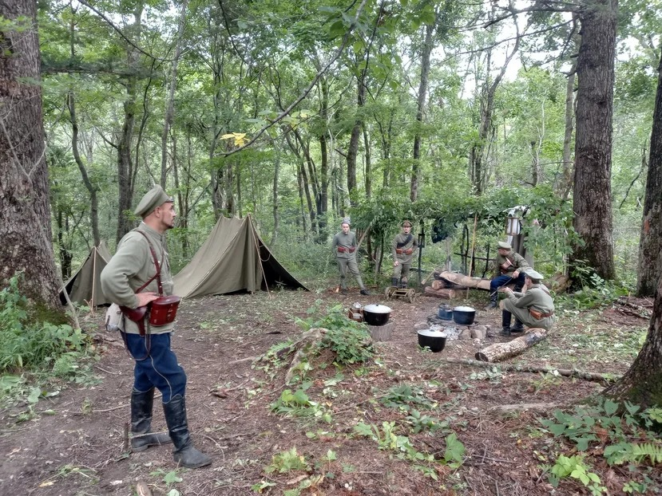
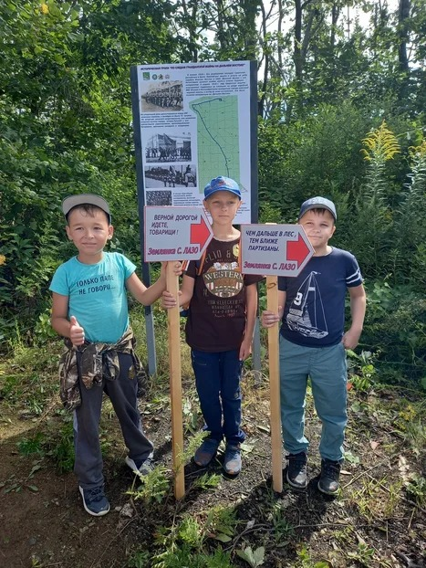
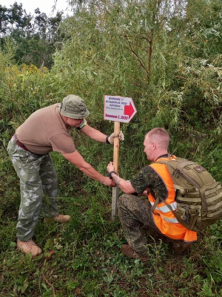
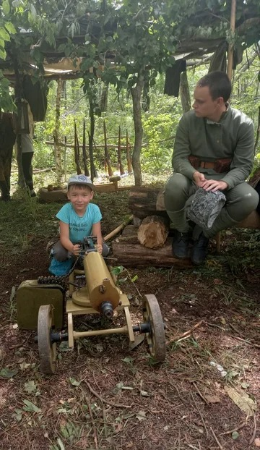
Волонтер культуры – Бутенко Олег Анатольевич, ID 92327040
Руководитель Волонтерского центра
МОО «Федерация военно-тактических игр» в Приморском крае, ID 10014426
Руководитель АНО «Военно-тактические игры» ID 10014718

Slide 2
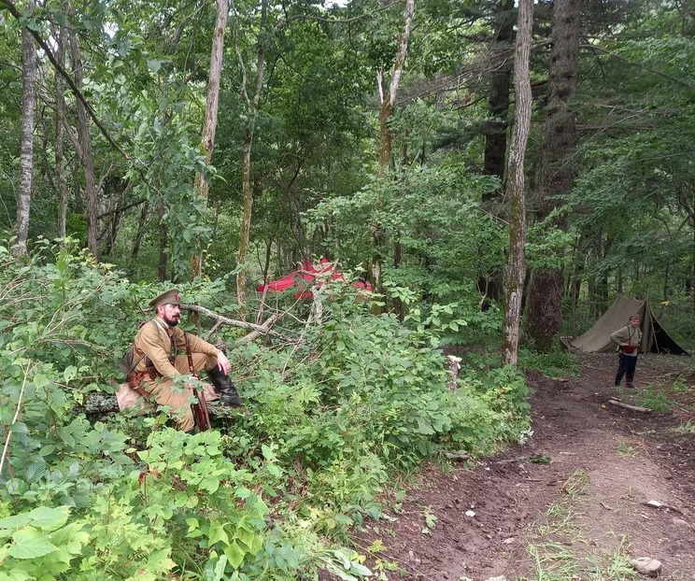
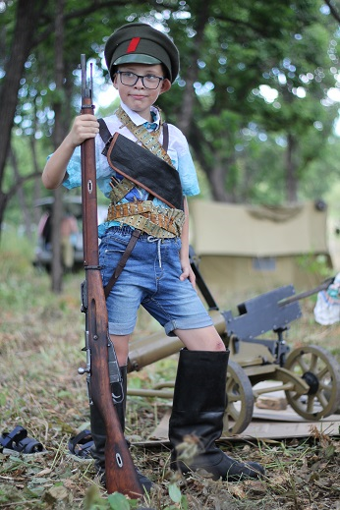
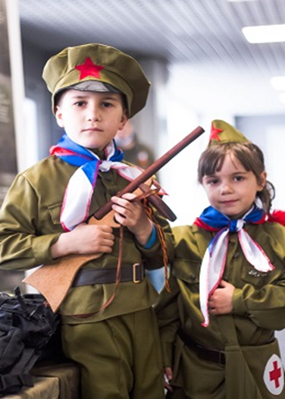
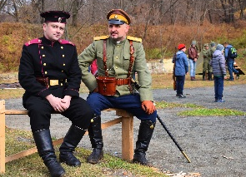
Волонтерство в сфере культуры
Быть Волонтером Культуры для меня значит сохранять культурно-историческое наследие нашей страны, нашу историческую память, ведь именно культура является тем полем смыслов, которые мы закладываем в подрастающее поколение и что мы хотим видеть в них в дальнейшем.
Разрабатывая историко-культурные проекты мы находим и закрепляем в каждом участнике культурно-исторические коды, которые позволяют развить интерес подростков к сохранению и последующей ретрансляции знаний о культуре и истории страны и привить любовь к своему Отечеству.

Slide 3
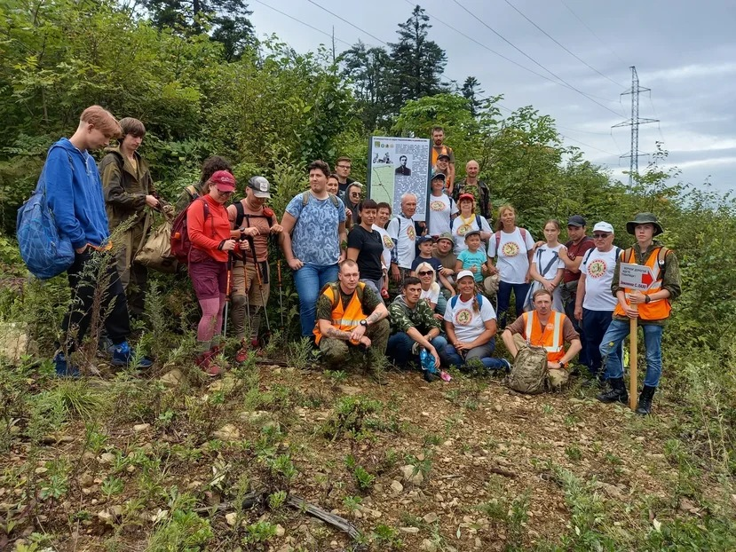
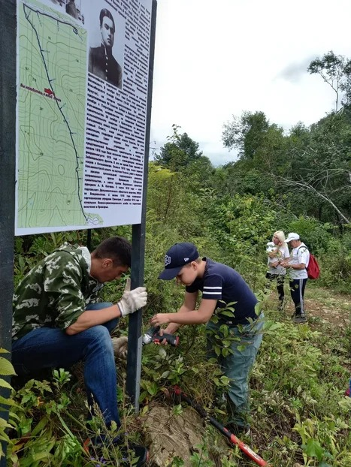
Волонтерство в сфере культуры
Используя современные подходы и соединяя культурно-историческое и патриотическое направление, мы дополнительно стараемся в игровой форме отвлечь ребят от виртуального игрового пространства, а также информационных источников дезинформирующих и вводящих в заблуждение, пропагандирующих социально-вредные лозунги и мировоззрение.
С помощью таких мероприятий как: культурно-исторические походы, практические семинары и уроки «живой истории» мы раскрываем у молодых людей тягу к здоровому образу жизни, даем им навыки взаимодействия в коллективе, правильное поведение в экстремальных ситуациях.
За здоровой и целеустремленной молодежью-успешное будущее России.

Slide 4
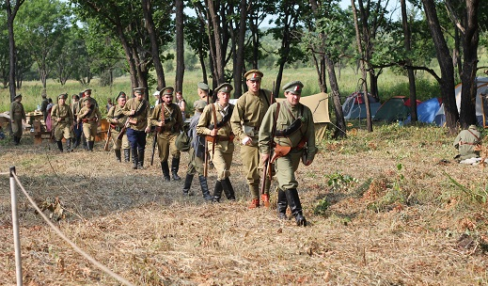
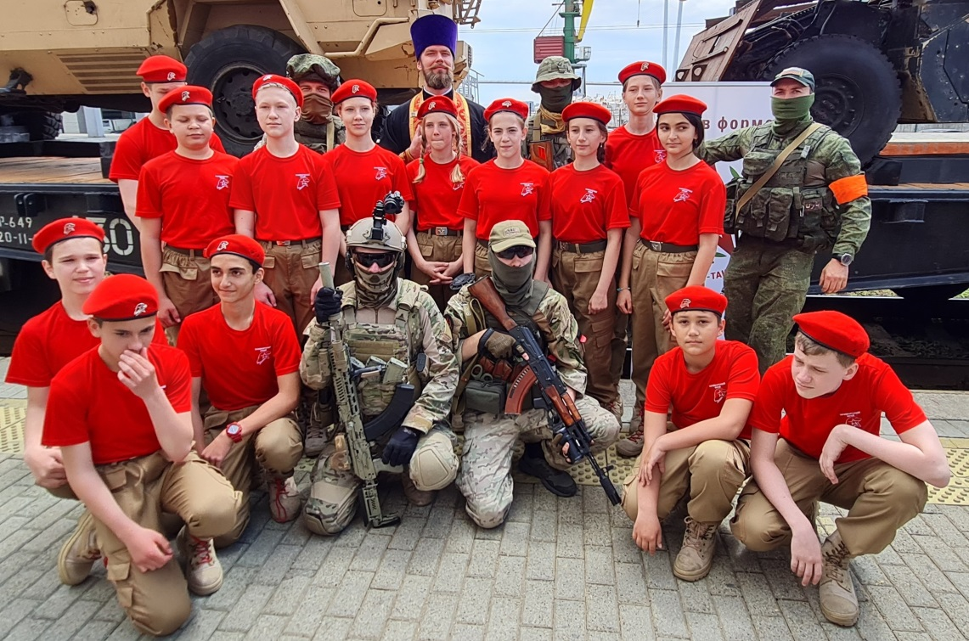
Мои проекты и мероприятия
С 2017 года мною активно реализуются различные проекты и мероприятия на территории Приморского края. Среди которых:
проект военно-историческое многоборье «Звезда морского пехотинца», проект «Сквозь времена», проект «Юный патриот Родины», военно-исторические реконструкции различных исторических периодов и эпох, военно-тактические игры, проекты военно-исторических настольных игр, тематические выставки, фестивали, фотозоны, приуроченные к различным памятным датам (в том числе участие в военно-исторических фестивалях «Каульские высоты», «Владивостокская крепость», организация локальных площадок, приуроченных к 9 мая, организация и проведение фестиваля «День народного единства»), организация и проведение «Военно-исторических экспедиции: «Партизанские тропы юга Приморья», «По следам гражданской войны на Дальнем Востоке».
По мере проведения мероприятий и реализации проектов мне удалось сформировать достойную команду неравнодушных к истории своей страны людей, и объединить их в волонтерский центр .
Волонтерский центр МОО «Федерация военно-тактических игр» активно участвует в организации и проведении совместно с Управлением культуры администрации г. Владивостока мероприятий историко-культурной и патриотической направленности.

Slide 5
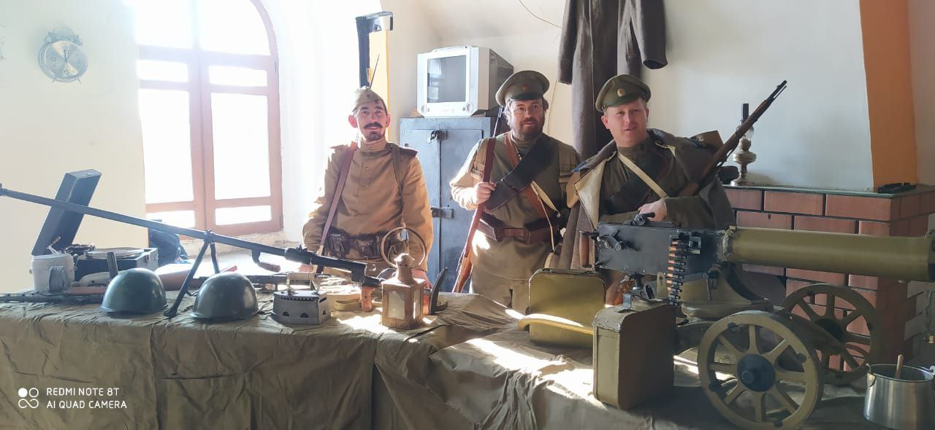
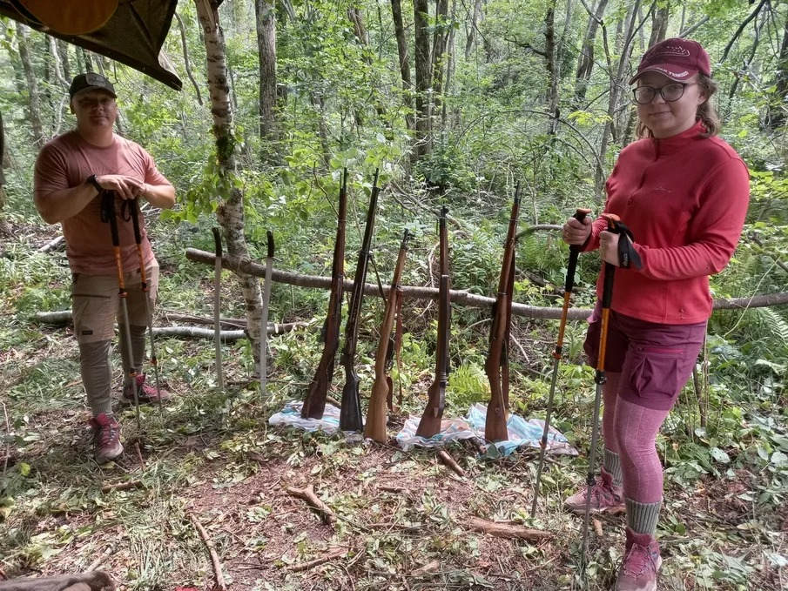
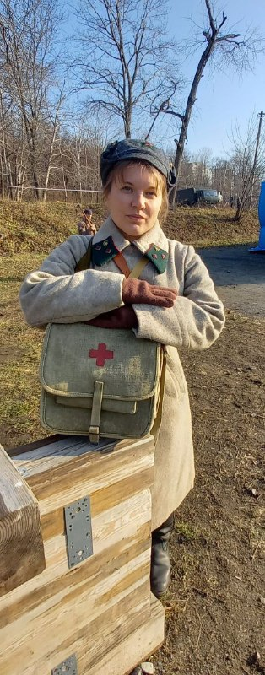
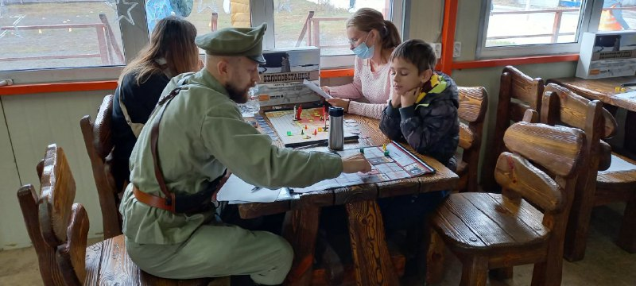
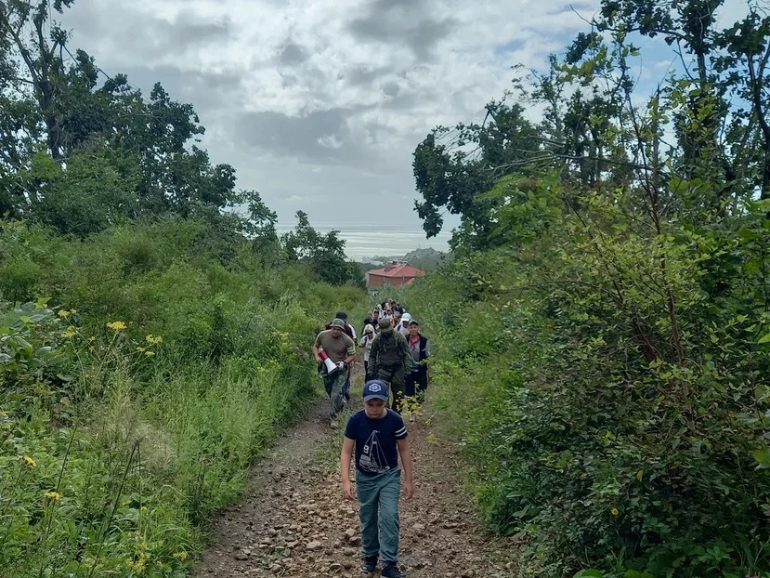
О ПРОЕКТЕ
Партизанские тропы юга Приморья

Slide 6
СПАСИБО ЗА ВНИМАНИЕ!
Контактные данные: oleg888vl@gmail.com, +79644343584

